Slide 1
Города-Герои
Виртуальное путешествие

Slide 2
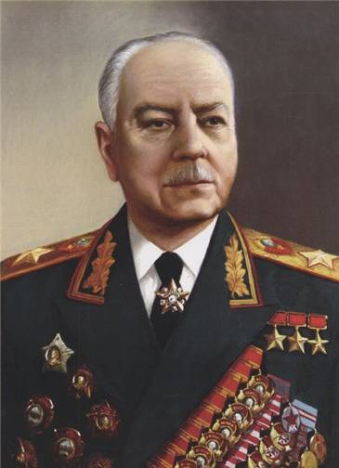
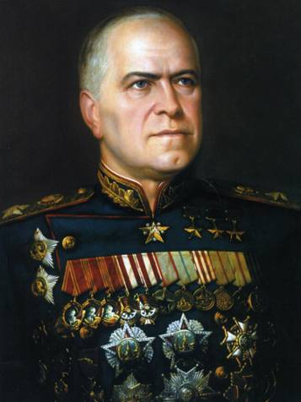
История
Великой Отечественной войны в лицах

Slide 3
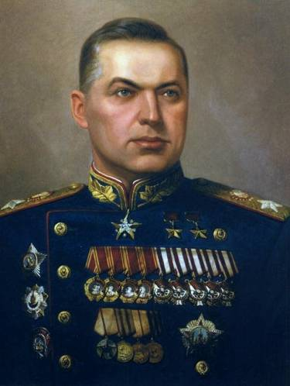
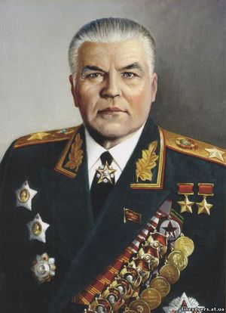
История
Великой Отечественной войны в лицах

Slide 4
Маршрутный лист
  Брест;
  Минск;
  Смоленск;
  Киев;
  Санкт-Петербург (Ленинград);
  Мурманск;
  Одесса;
  Севастополь;
  Керчь;
  Новороссийск;
  Волгоград (Сталинград);
  Тула;
  Москва;

Slide 5
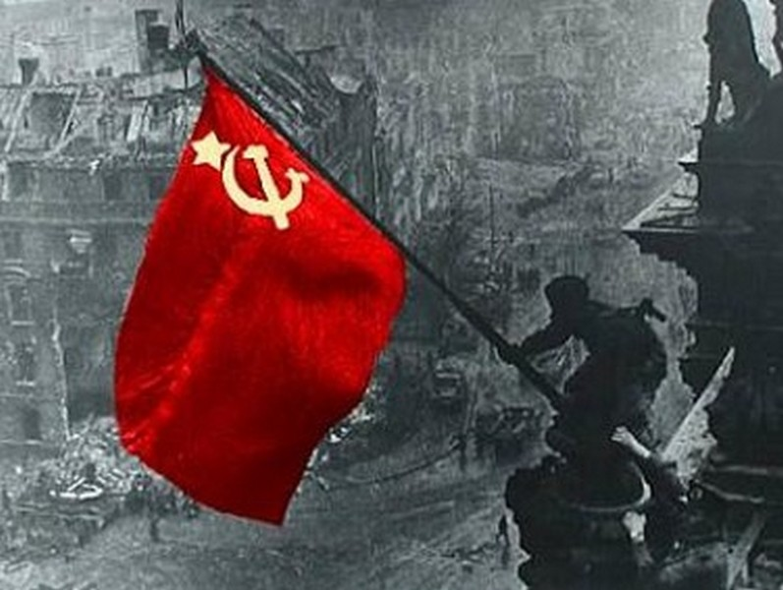

Slide 6
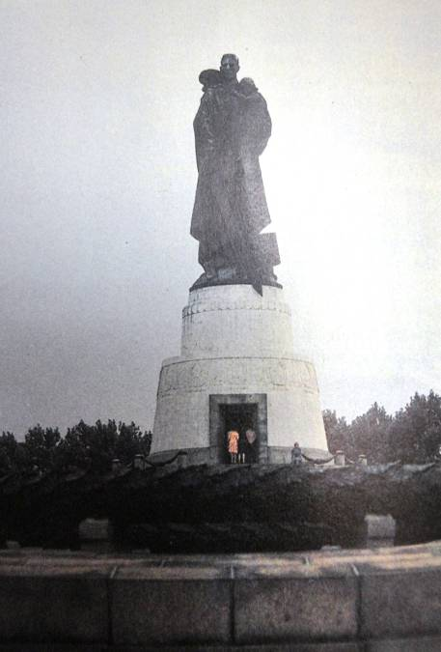
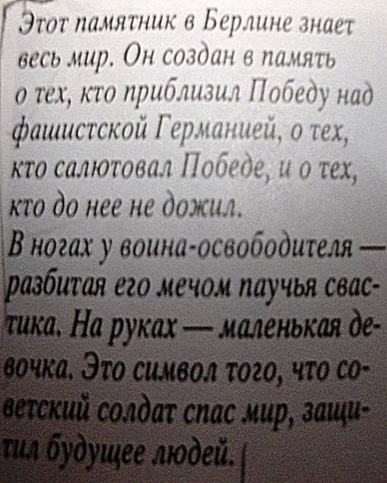
1 1941-1945

Slide 7
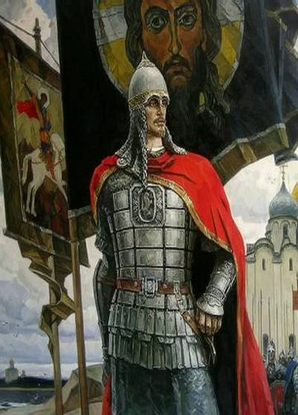
«Кто с мечом к нам придет,
от меча и погибнет.
На том стоит и стоять будет Русская земля!»
Александр Невский

Slide 8
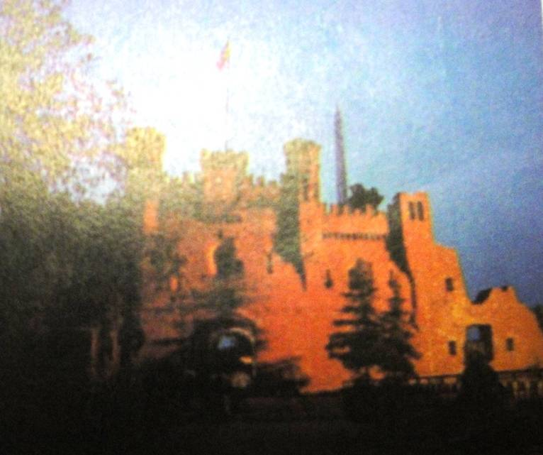
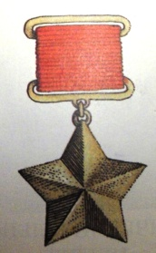
Брест

Slide 9
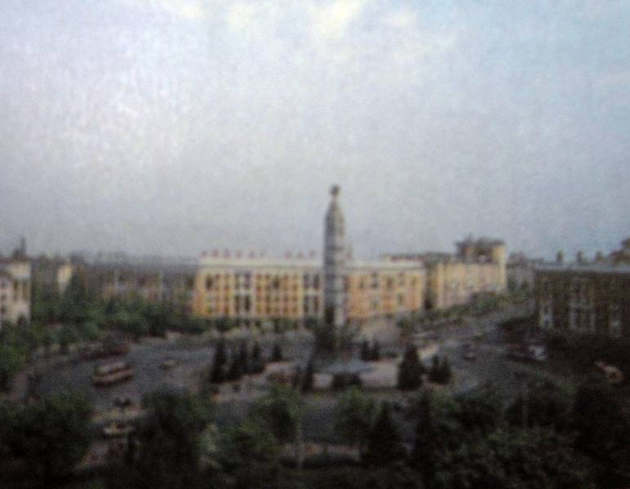
Минск

Slide 10
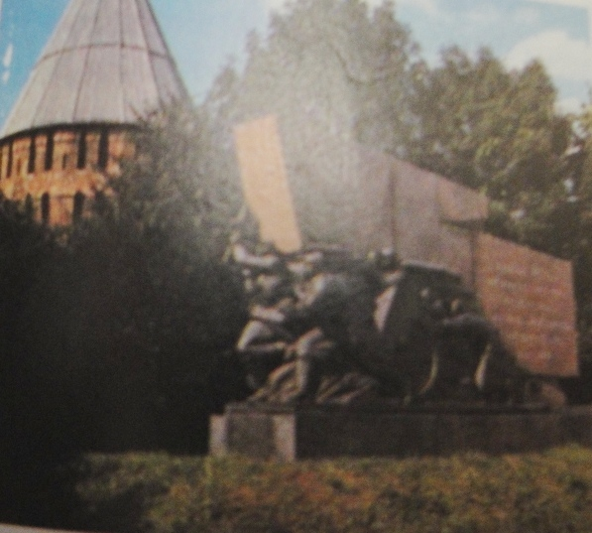
Смоленск

Slide 11
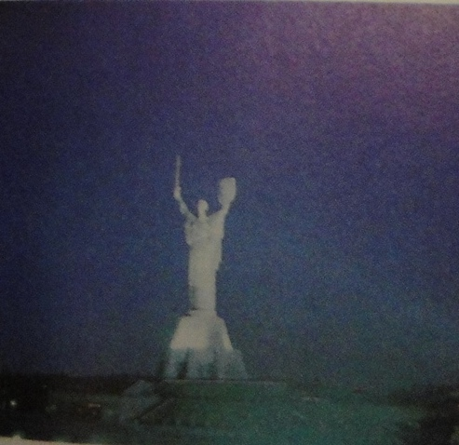
Киев

Slide 12
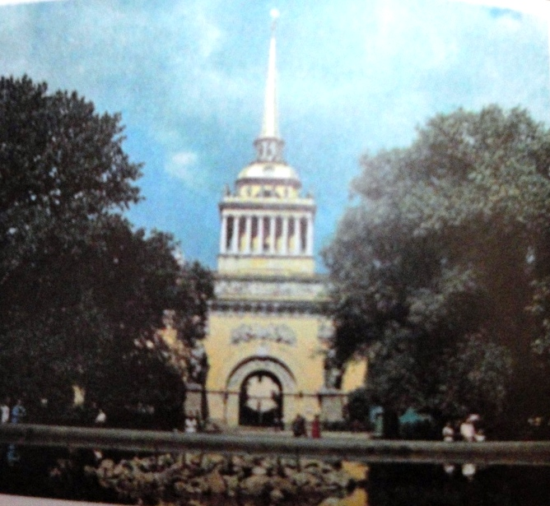
Ленинград (Санкт-Петербург)

Slide 13
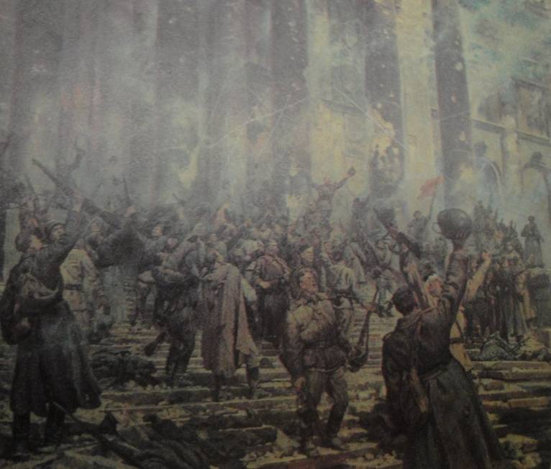

Slide 14
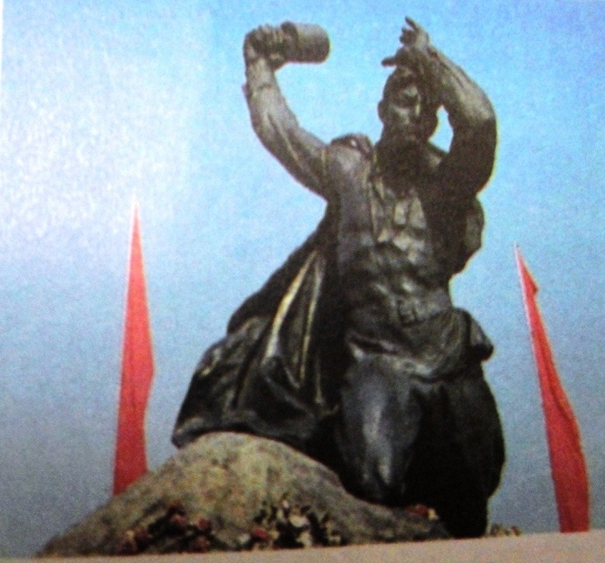
Мурманск

Slide 15
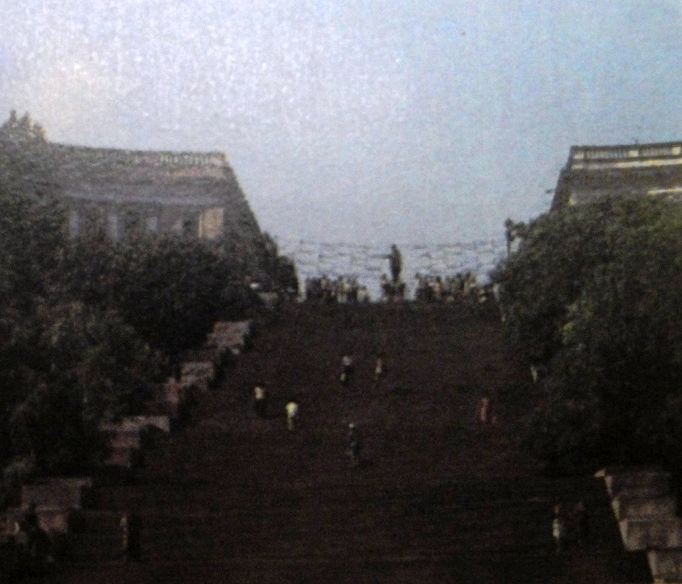
Одесса

Slide 16
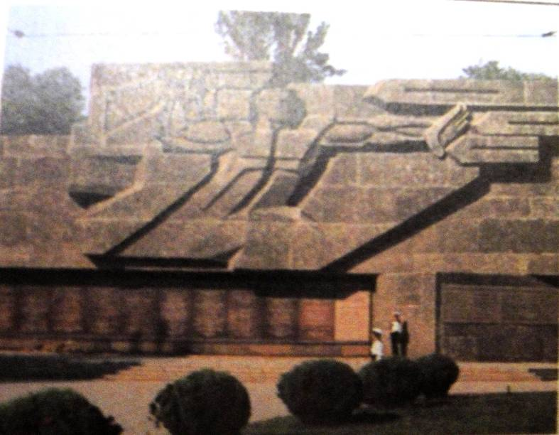
Севастополь

Slide 17
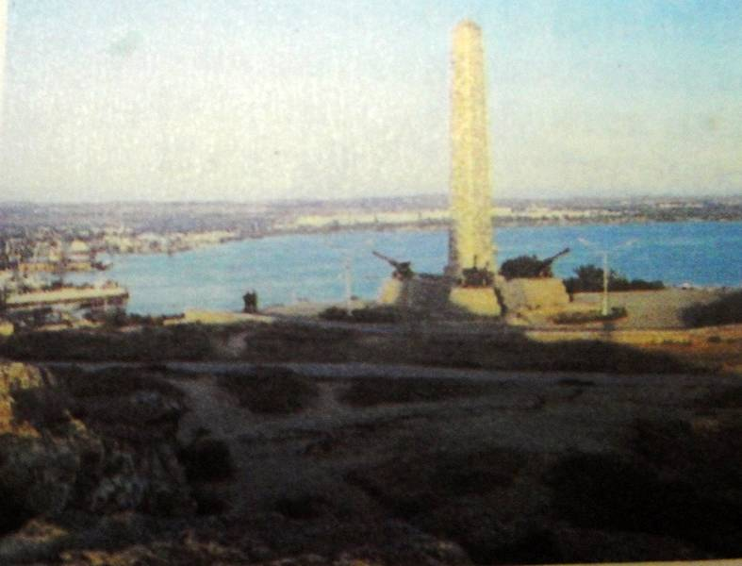
Керчь

Slide 18
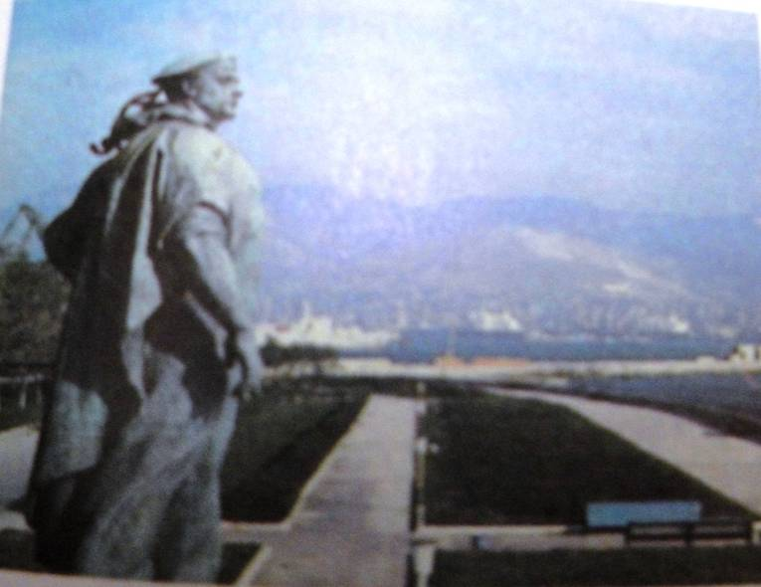
Новороссийск

Slide 19
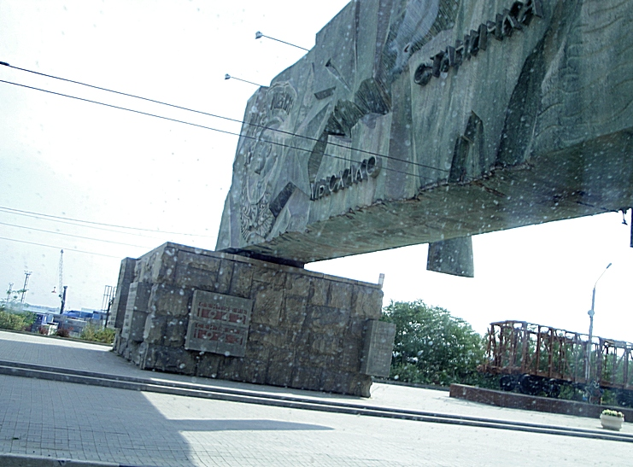

Slide 20
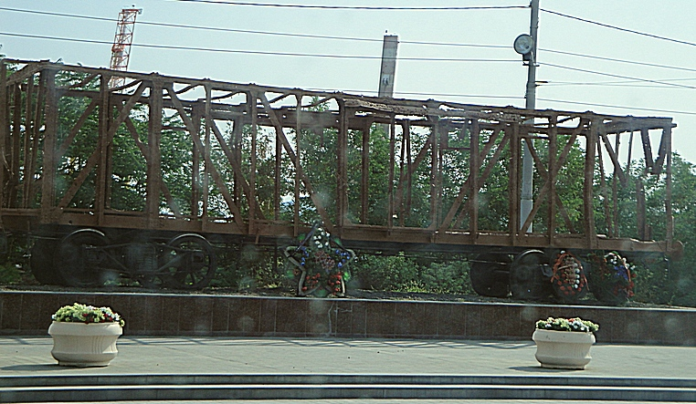
Обстрелянный вагон

Slide 21
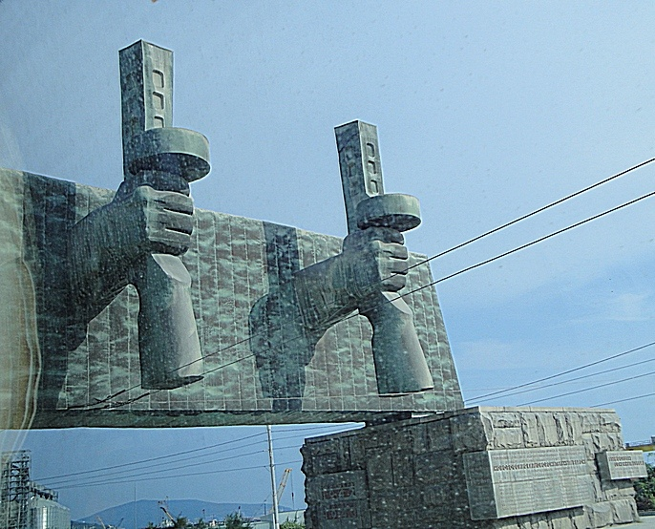

Slide 22
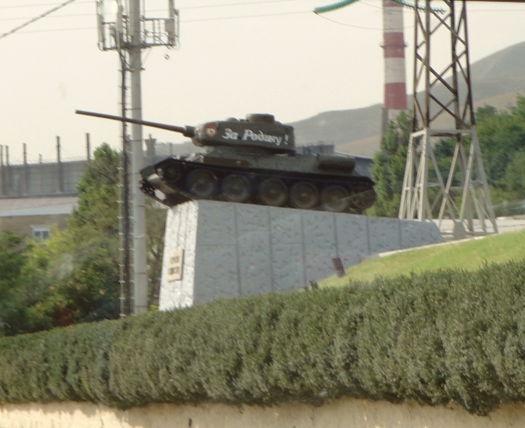

Slide 23
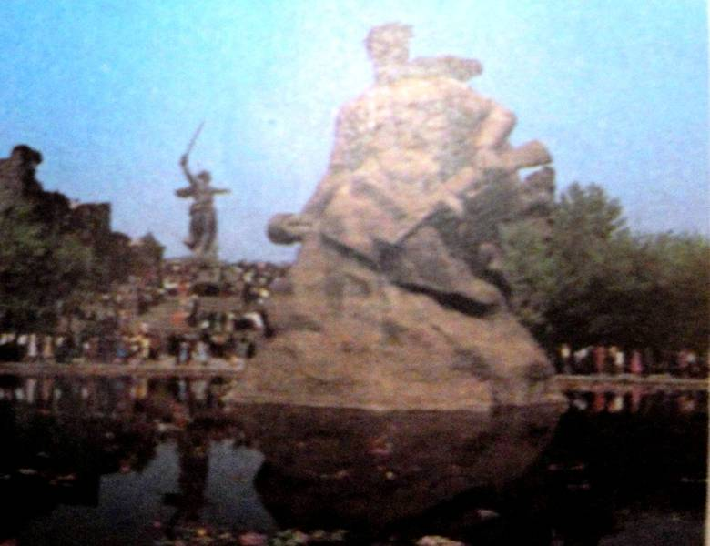
Волгоград (Сталинград)

Slide 24
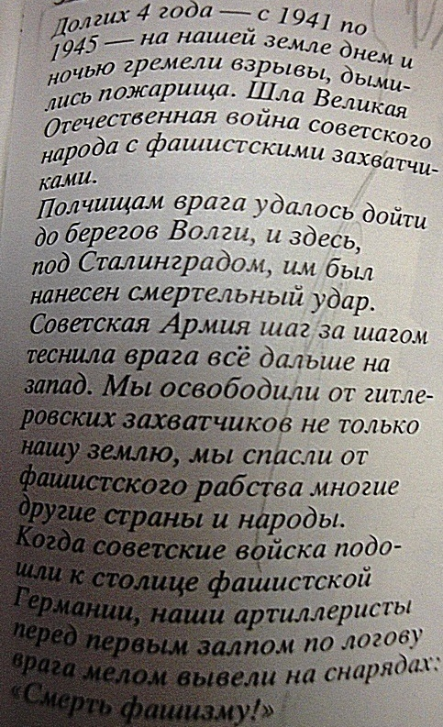

Slide 25
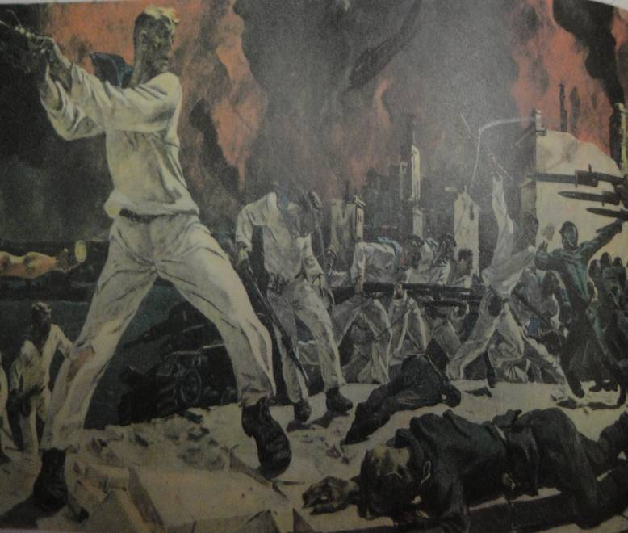

Slide 26
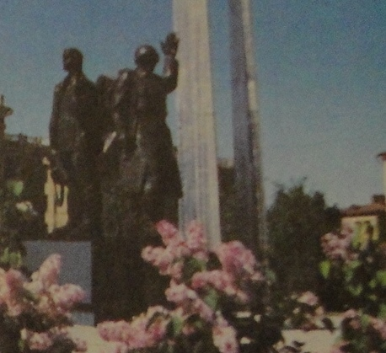
Тула

Slide 27
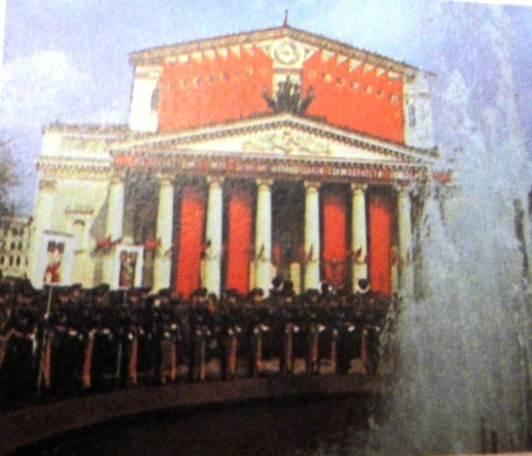
Москва

Slide 28
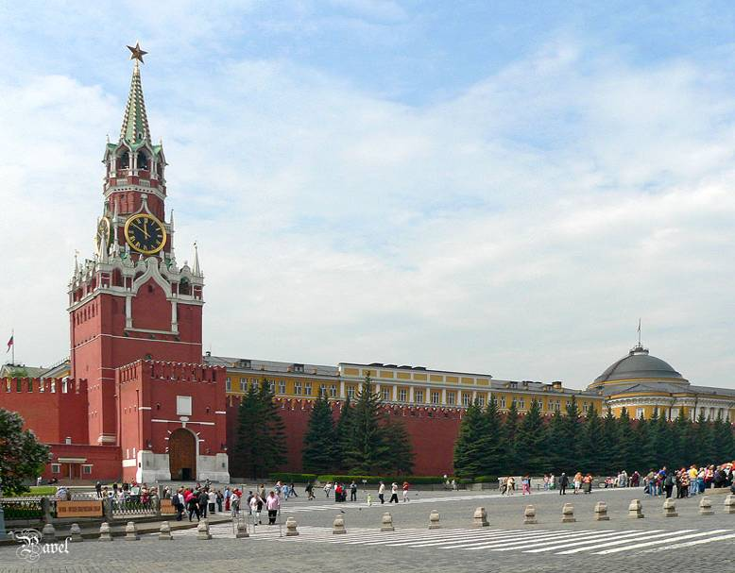

Slide 29
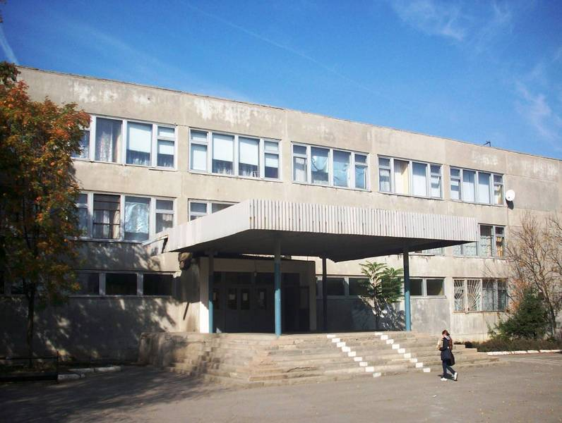
Родные пенаты
Фото школы

Slide 30
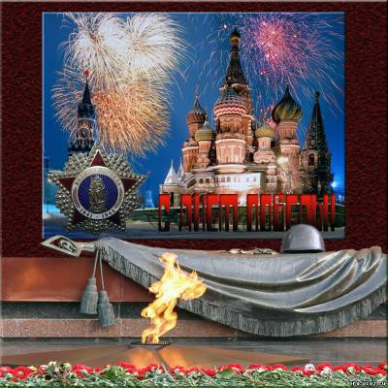

Минута молчания

Slide 31
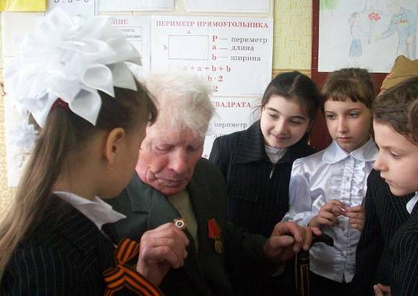
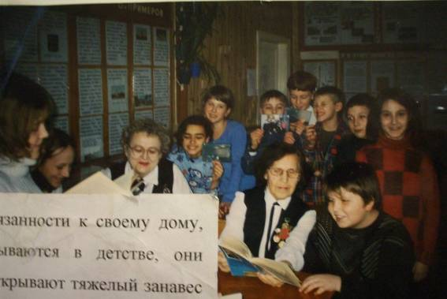
Дорогие ветераны
Ветераны ВОВ
г. Шахты

Slide 32
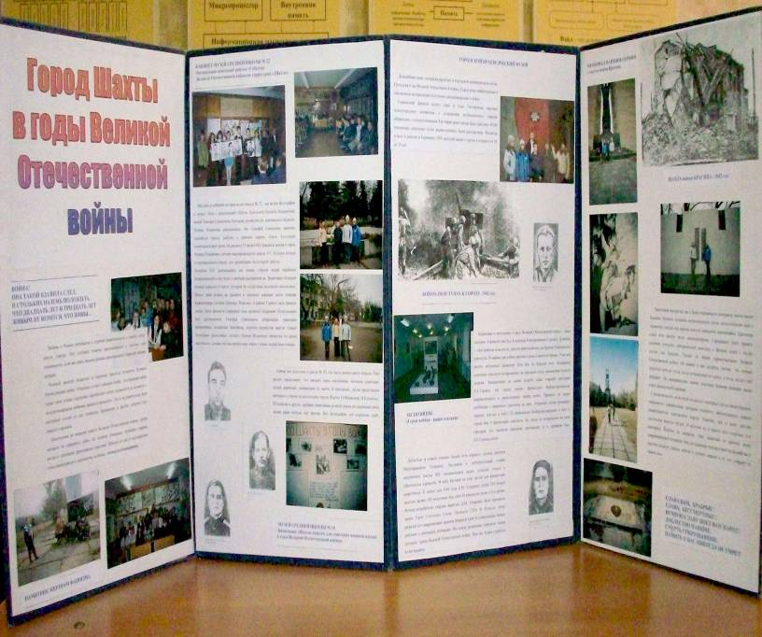

Slide 33
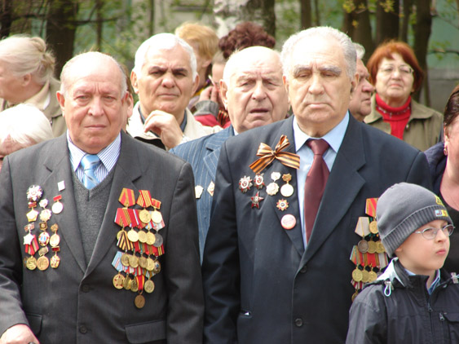
Спасибо тебе, солдат!
Фото ветеранов войны

Slide 34
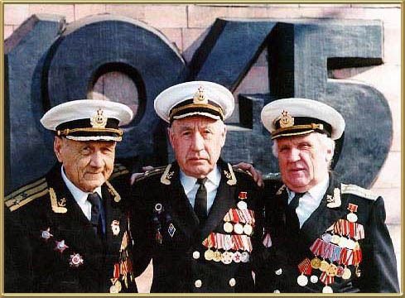
Слава тебе, солдат!

Slide 35


